Slide 1
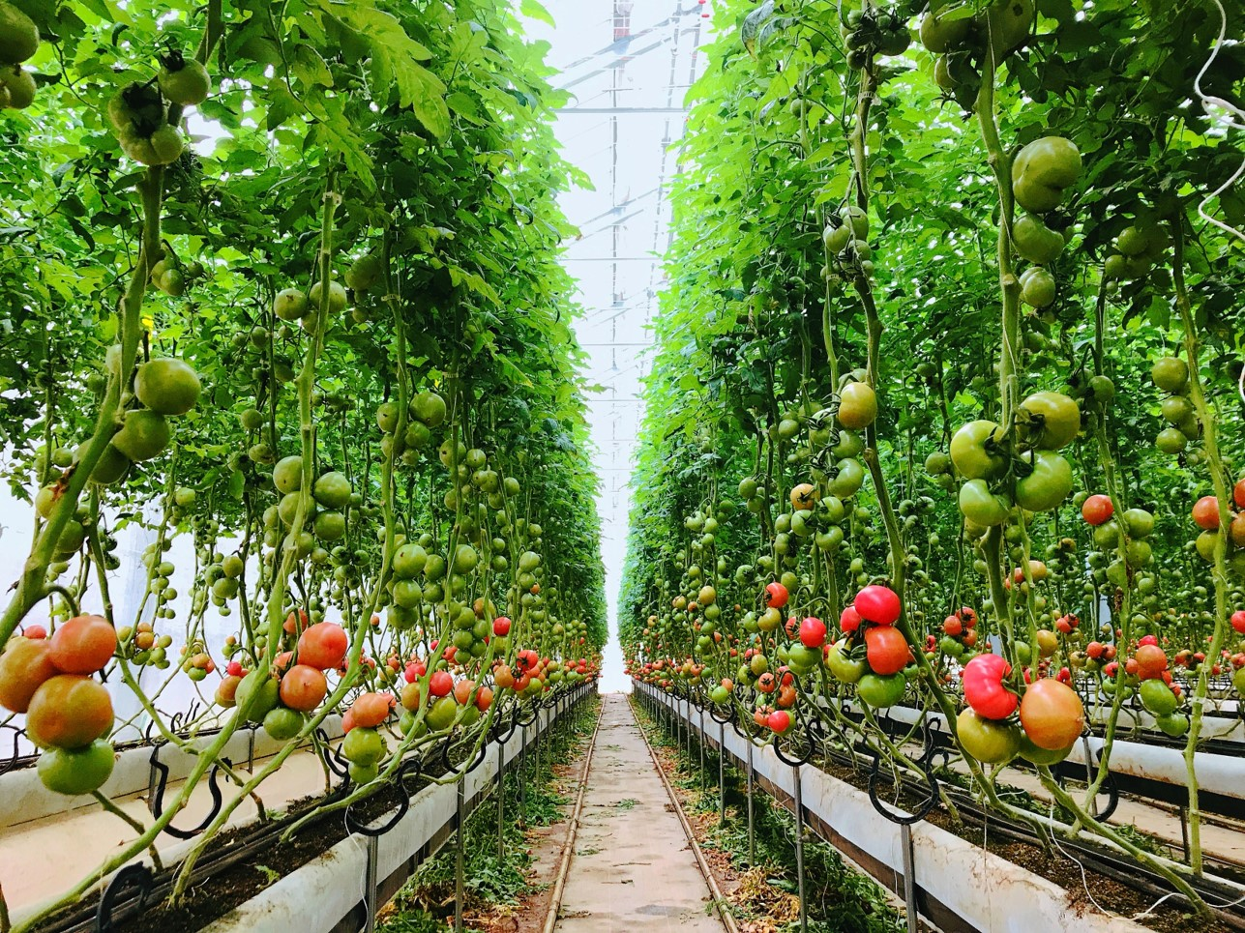
株式会社みつヴィレッジ
代表取締役 八百伸弥
Notes:
※ここで45分

Slide 2
会社概要
会社名 株式会社みつヴィレッジ
設立 2014年10月
事業内容 農業事業（トマト・いちご・きゅうり等）
コンサル事業
関連企業 株式会社網干造船所（親会社）
株式会社リバースヴィレッジ（カフェ＆物販）
株式会社JAMPS（中小企業の農業参入支援）

Slide 3
SDGｓの取り組み
「儲かる」農業ビジネスモデルづくり（実践）
および全国への普及（コンサル）

Slide 4
背景
農業従事者は30年前と比べて30％に減少
日本の食糧自給率は38％（カロリーベース）
儲からないと、続けられない・継がない
給料が高くないと優秀な人材が来ない
慣行レベルの長期 (180日以上) トマト栽培
の化学農薬使用回数 (兵庫県) は48回
食育（農育）や経済循環の勉強をしてきていない

Slide 5
取り組み内容
今後の担い手は企業（投資が可能）
ITやマーケティングを活用して生産性向上
「大規模生産・広域商圏」→「高効率生産・地元商圏」
植物を元気に育て、できるだけ化学農薬に頼らない
おいしくなければ買い続けてもらえない
売れ残りやB品 (割れなど) を使った加工品開発
農育や体験サービス（トマトやいちご狩り）

Slide 6
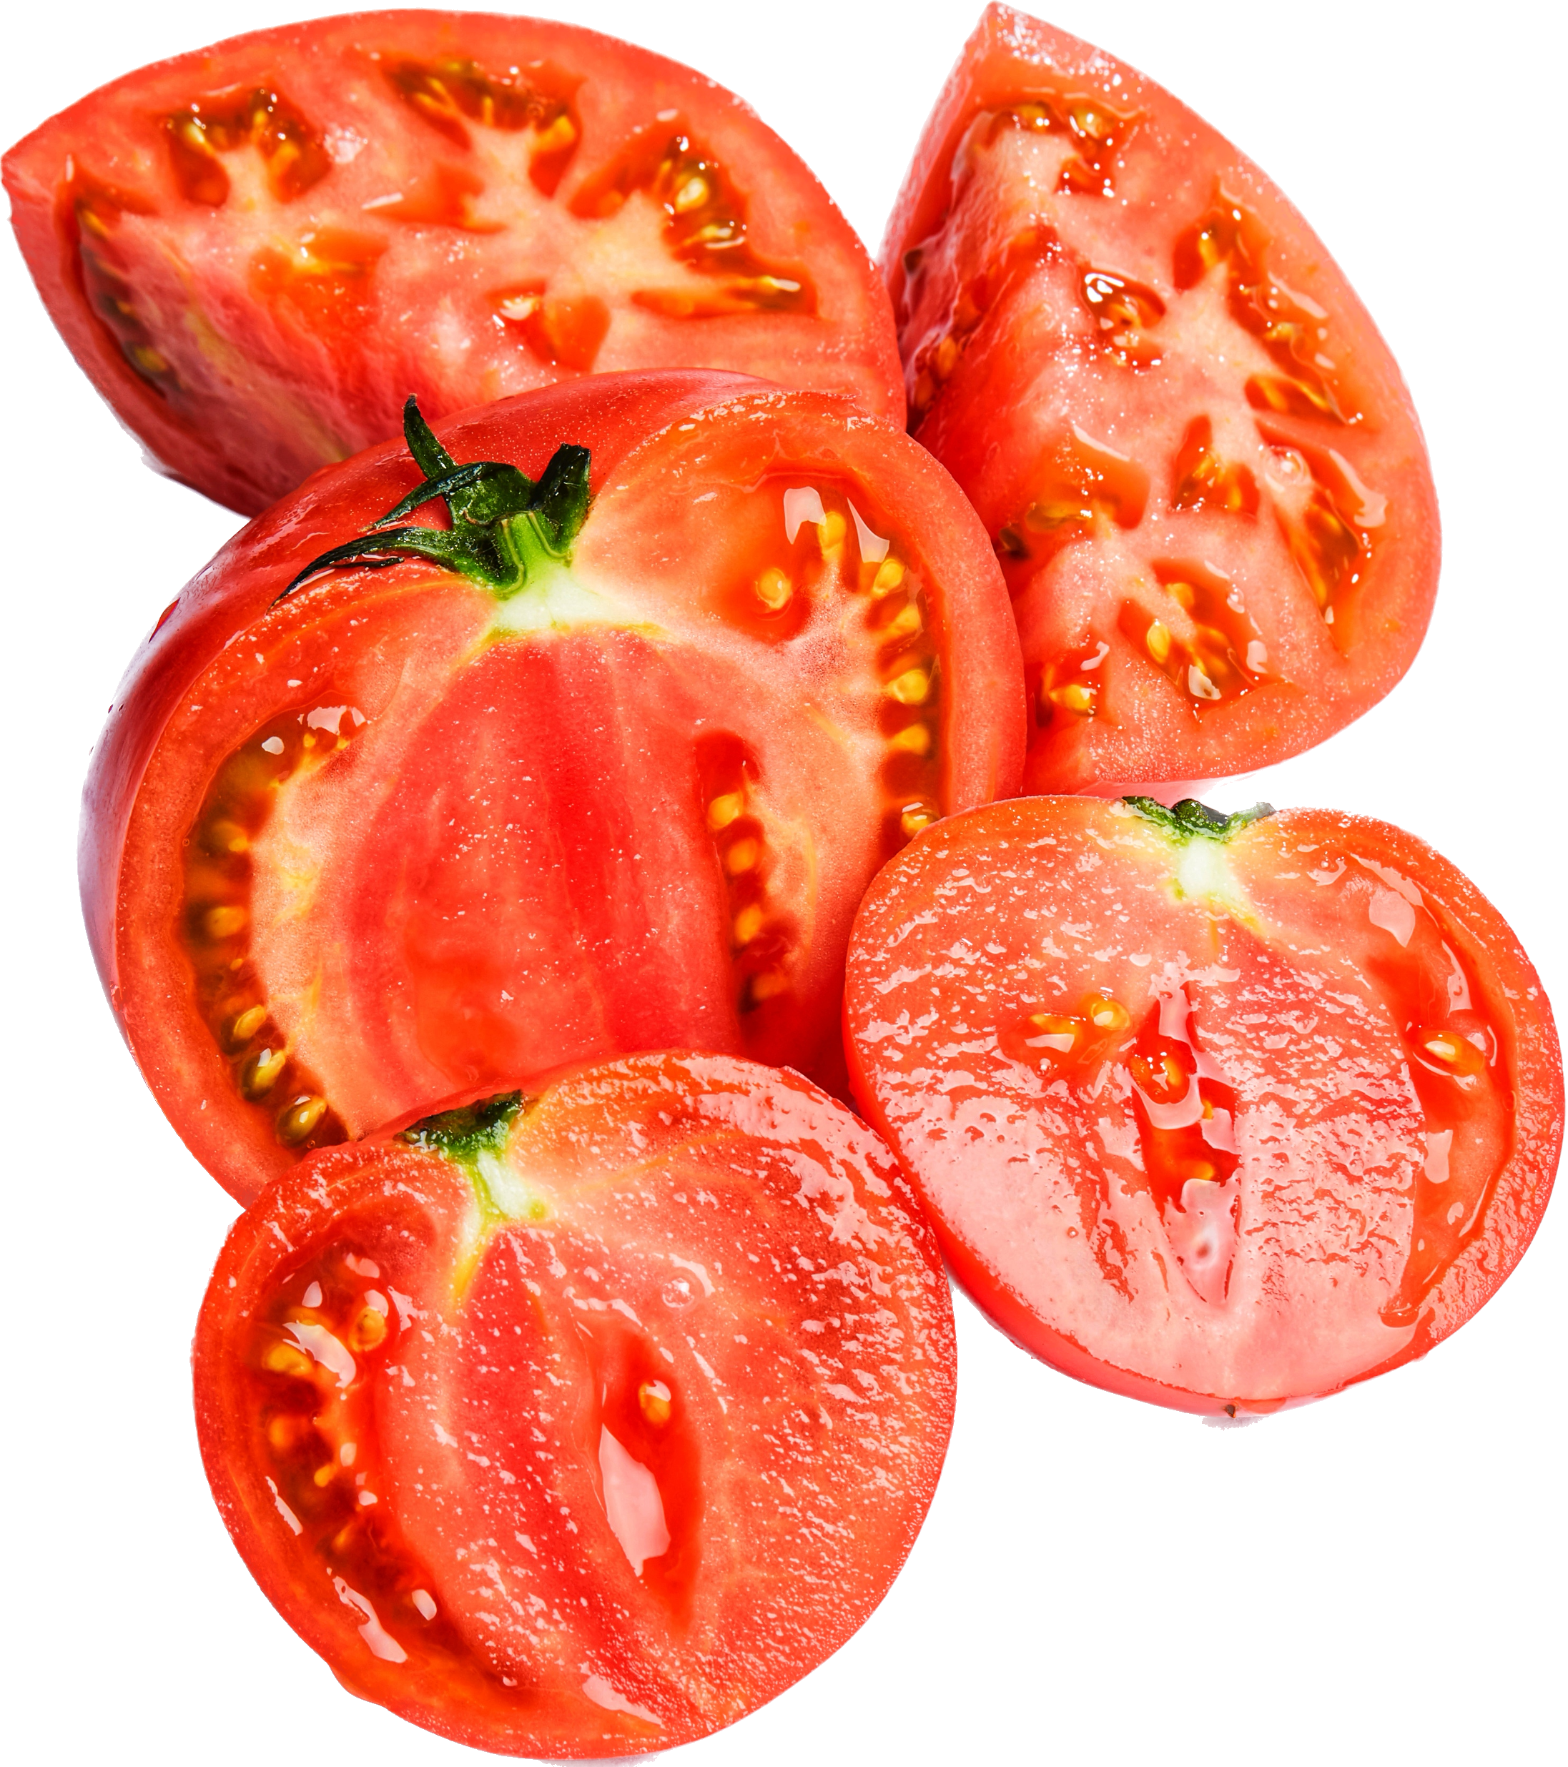
取り組み内容
減農薬栽培 等

Slide 7
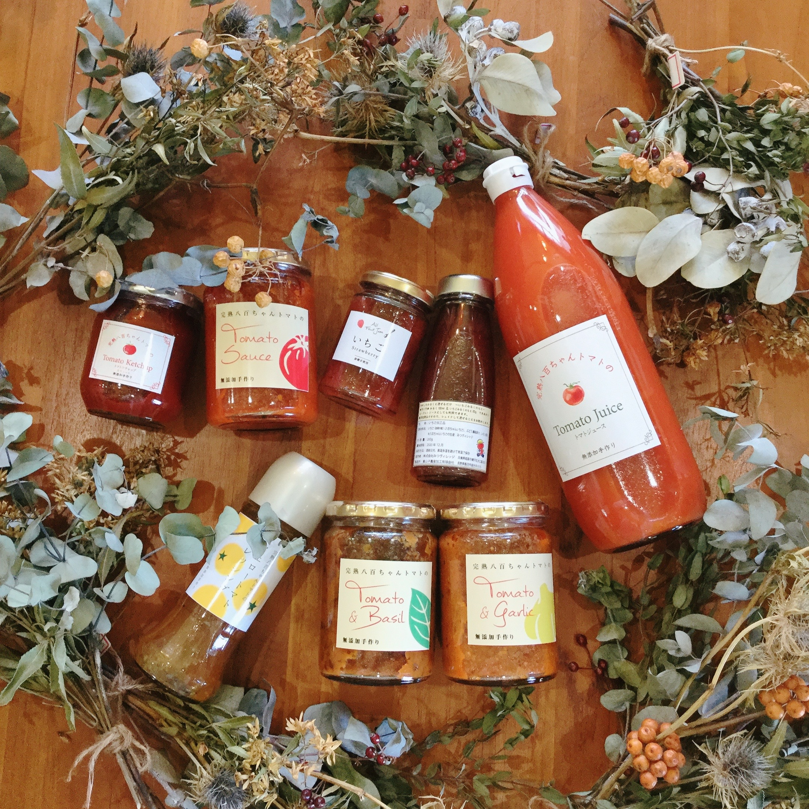
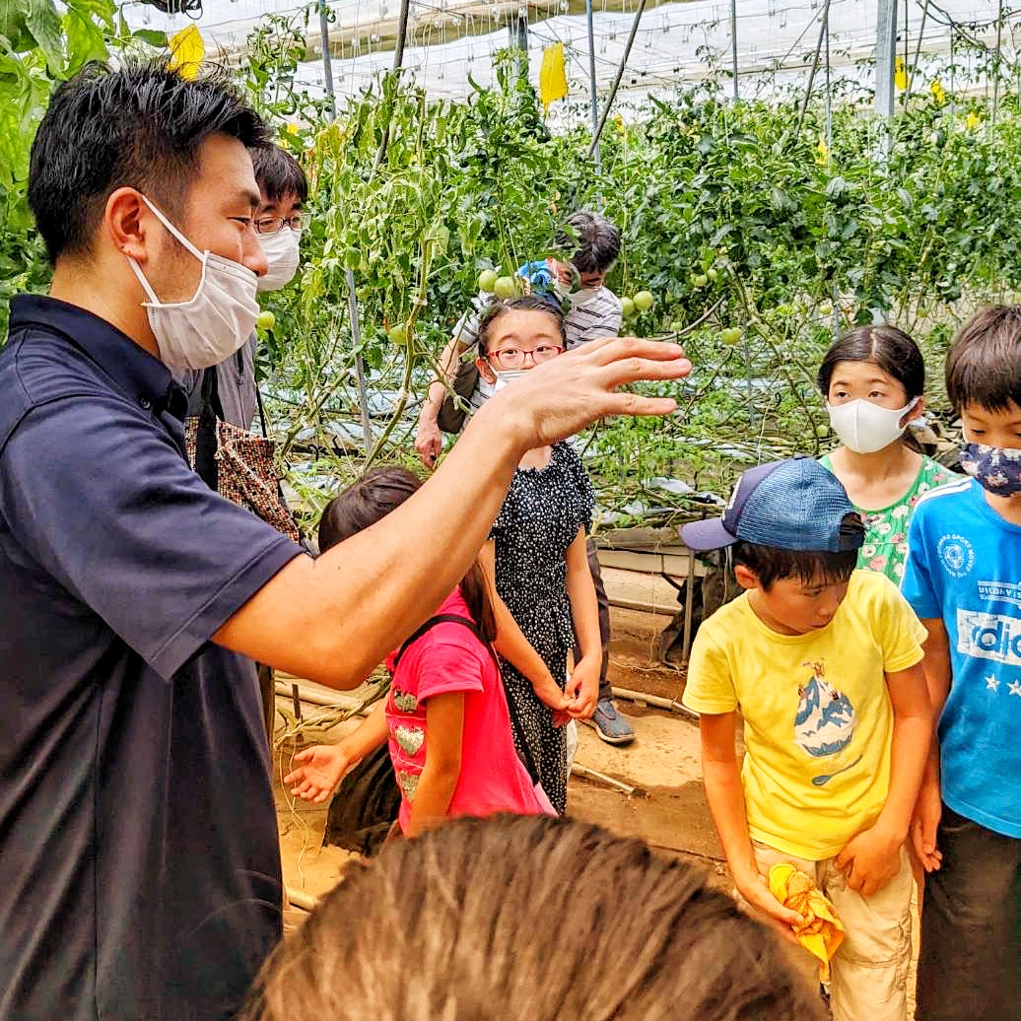
取り組み内容
加工品の開発
農育（ひめじ城育）

Slide 8
最後に
「お金の向こうに人がいる」
「食料安全保障」は生産者だけでは解決できない
消費者が商品を買うことで、その作り手を応援
だから顔が見える農家にも作る責任がある
その流れを長期視点で考え、未来に素晴らしい日本を
残すためにも政治（経世済民）で支えていただきたい

